Slide 1
미세먼지 빅데이터
분석 및 사전예보
시스템 구축

Slide 2
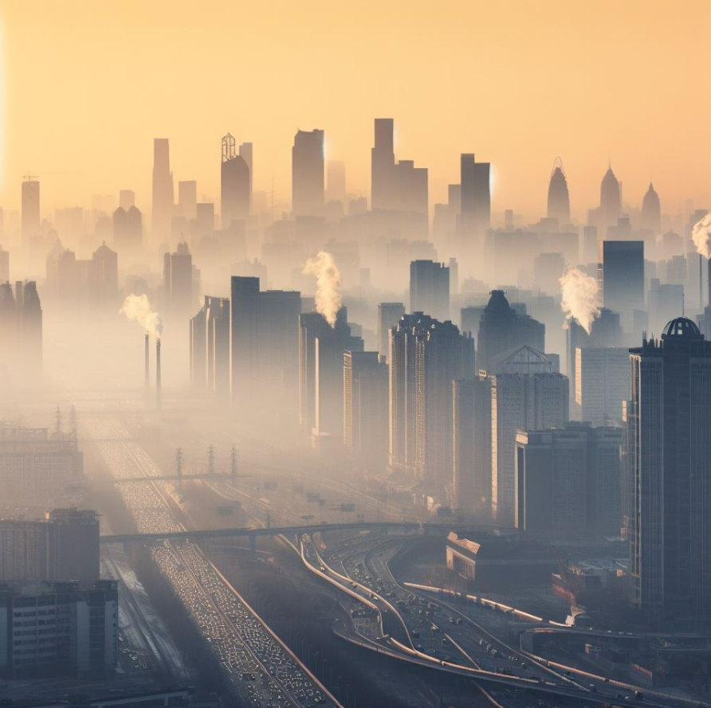
목차
1
팀원 소개
2
개발 목적
3
개발 환경
4
개발 설계도
5
기능 구현
6
총평

Slide 3






정은영
김지영
팀원 소개
박지은
이승주

Slide 4
개발 목적
내용
01

Slide 5
참고
내용
01

Slide 6



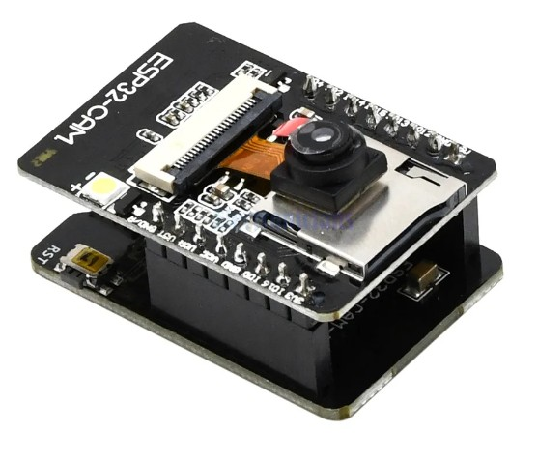





아이콘
01

Slide 7













3
개발 환경
프론트 엔드
백 엔드
그 외

Slide 8
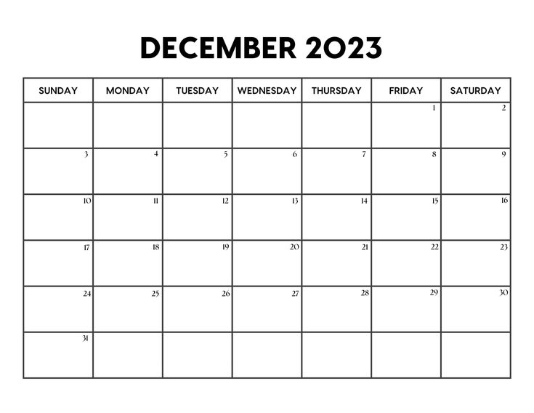
4
프로젝트 설계도

Slide 9
5
기능 구현

Slide 10
5
기능 구현
main.js && loginMain.js

Slide 11
5
기능 구현

Slide 12
5
기능 구현

Slide 13
5
기능 구현

Slide 14
5
기능 구현

Slide 15
5
기능 구현

Slide 16
5
기능 구현

Slide 17
5
기능 구현

Slide 18
6
총평

Slide 19


미세먼지 빅데이터 분석 및
사전예보 시스템 구축

